Slide 1

Säsongsrapport för
IK Sirius

Slide 2

Övergripande
säsongsstatistik
Sirius
Motståndare
Totala mål: 44 - 52 %
Skott på mål (skottförsök): 133 (334) - 53 % (52 %)
Närkamper och brytningar: 597 - 56 %
Hörnornmål (hörnor): 9 (90) - 60 % (50 %)
Bollinnehav: 7:43:03 - 53 %
Totala mål: 40 - 48 %
Skott på mål (skottförsök): 120 (303) - 47 % (48 %)
Närkamper och brytningar: 460 - 44 %
Hörnornmål (hörnor): 6 (90) - 40 % (50 %)
Bollinnehav: 6:57:25 - 47 %

Slide 3
Skott- och
målstatistik
Sirius, XG: 55.72
Motståndare, XG: 49.06
Skottyp | Antal mål | Antal skott | Mål- procent
Fast | 9 | 94 | 9.6 %
Centralt | 9 | 55 | 16.4 %
Friställande | 7 | 23 | 30.4 %
Inlägg | 5 | 23 | 21.7 %
Dribbling | 6 | 14 | 42.9 %
Retur | 3 | 21 | 14.3 %
Utifrån | 3 | 104 | 2.9 %
Totalt | 44 | 334 | 13.2 %
Skottyp | Antal mål | Antal skott | Mål- procent
Fast | 8 | 93 | 8.6 %
Centralt | 6 | 41 | 14.6 %
Friställande | 8 | 11 | 72.7 %
Inlägg | 7 | 33 | 21.2 %
Dribbling | 4 | 24 | 16.7 %
Retur | 5 | 15 | 33.3 %
Utifrån | 2 | 86 | 2.3 %
Totalt | 40 | 303 | 13.2 %

Slide 4
Inspel
Sirius
Motståndare
Inspelsmål/inspelsskott: 5/23 = 21.7 %
Inspelsskott/inspel: 23/99 = 23.2 %
Totala % mål, skott, inspel: 41.7 % 41.1 % 55.3 %
Inspelsmål/inspelsskott: 7/33 = 21.2 %
Inspelsskott/inspel: 33/80 = 41.2 %
Totala % mål, skott, inspel: 58.3 % 58.9 % 44.7 %

Slide 5
Bollvinster
Sirius
Motståndare
Vunna närkamper: 353 (58 %)
Brytningar: 244 (54 %)
Bolltapp: 123 (56 %)
Vunna närkamper: 253 (42 %)
Brytningar: 207 (46 %)
Bolltapp: 98 (44 %)

Slide 6
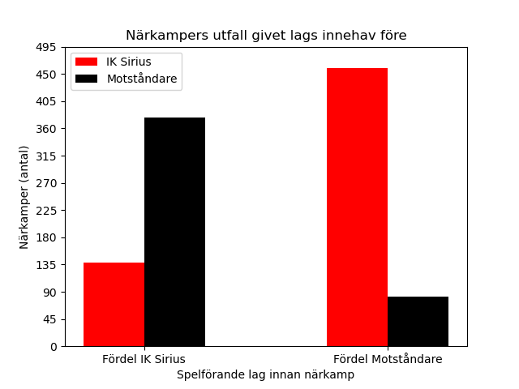
Närkamper
och deras utfall
 | Efter Sirius | Efter Motståndare
Före Sirius | 138 | 378
Före Motståndare | 459 | 82

Slide 7
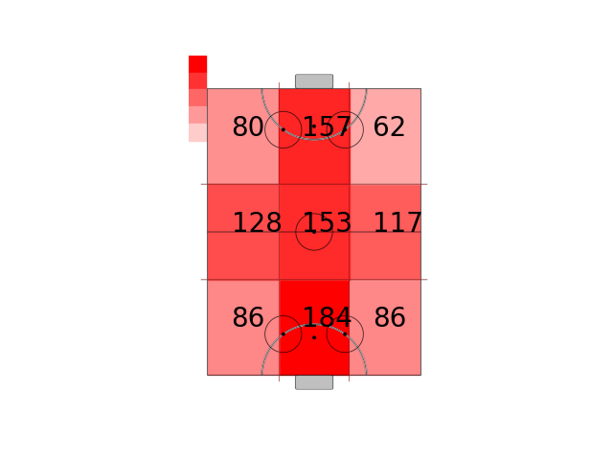
Alla närkamper och brytningar per zon

Slide 8
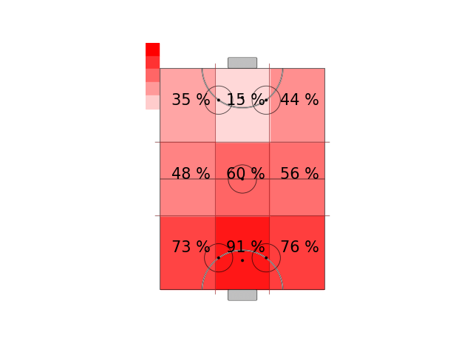
IK Sirius vunna närkamper och brytningar per zon

Slide 9
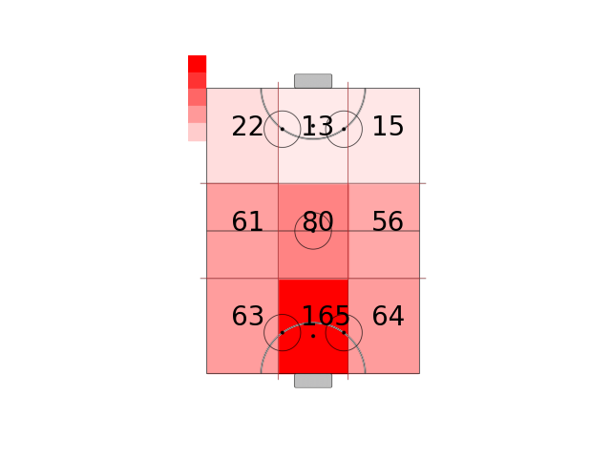
IK Sirius defensiva närkamper och brytningar per zon

Slide 10
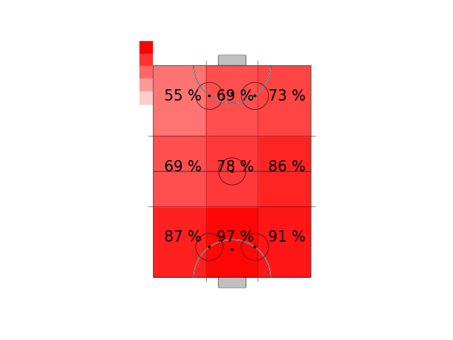
IK Sirius vunna defensiva närkamper och brytningar per zon

Slide 11
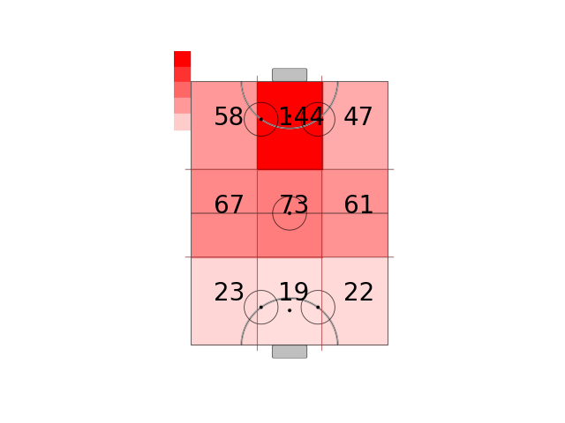
IK Sirius offensiva närkamper och brytningar per zon

Slide 12
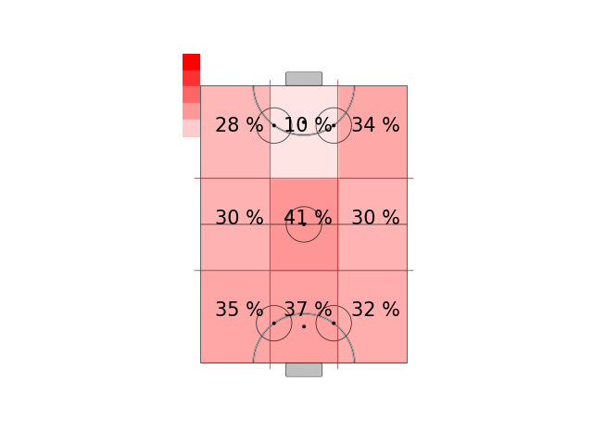
IK Sirius vunna offensiva närkamper och brytningar per zon

Slide 13
Hörnor
Sirius
Motståndare
Högermål/högerhörnor: 8/46 = 17 %
Vänstermål/vänsterhörnor: 1/44 = 2 %
Mål/totala hörnor: 9/90 = 10 %
Högermål/högerhörnor: 1/50 = 2 %
Vänstermål/vänsterhörnor: 5/40 = 12 %
Mål/totala hörnor: 6/90 = 7 %

Slide 14
Resultat av
skott utifrån
Sirius: 105 st
Motståndare: 86 st
Mål: 3 (3 %)
Utanför: 37 (35 %)
Täckta: 32 (30 %)
Räddningar: 33 (31 %)
Mål: 2 (2 %)
Utanför: 31 (36 %)
Täckta: 18 (21 %)
Räddningar: 35 (41 %)

Slide 15
Bollinnehav efter
skott utifrån
Sirius: 101 st
Motståndare: 84 st
Sirius: 30 (30 %)
Motståndare: 71 (70 %)
Motståndare: 22 (26 %)
Sirius: 62 (74 %)

Slide 16
Händelsen efter skott
utifrån: anfallare
Sirius: 101 st
Motståndare: 84 st
Mål: 1 (1 %)
Skott: 6 (6 %)
Hörnor: 10 (10 %)
Mål: 1 (1 %)
Skott: 2 (2 %)
Hörnor: 11 (13 %)

Slide 17
Händelsen efter skott
utifrån: försvarare
Sirius: 84 st
Motståndare: 101 st
Utkast: 45 (54 %)
Rensning: 2 (2 %)
Utkast: 30 (30 %)
Rensning: 1 (1 %)

